Slide 1
Zaawansowana administracja systemem operacyjnym GNU/Linux
Usługa MySQL
Wykład: Mateusz Dampc, Aplitt sp. z o.o
mateusz.dampc@aplitt.pl

Slide 2
MySQL
Najbardziej popularna open-source’owa baza danych
Dostępna w kilku wariantach
MariaDB
MySQL Community
Percona MySQL Server
Podstawowe kompotnenty bazodanowe:
Usługa MySQL utrzymuje nam n-baz danych:
SHOW DATABASES;
Baza danych składa się z tabel:
SHOW TABLES FROM <baza danych>;
Tabele składają się z kolumn:
SHOW COLUMNS FROM <tabela>;
DESCRIBE <tabela>
Baza na MySQL zwykle ma jeden z dwóch silników bazodanowych:
MyISAM – starszy typ, brak transakcyjności
InnoDB – nowy silnik, bardziej odporny na uszkodzenia, łatwiejszy w utrzymaniu (m.in. hotbackupy)

Slide 3
Instalacja
Szukamy w repozytorium usługi mysql
Yum list |grep mysql
Instalujemy klienta oraz serwer mysql:
Yum install mysql mysql-server –y
Uruchamiamy demona mysql i ustawiamy, aby uruchamiał się wraz ze startem systemu:
Systemctl enable –now mysqld

Slide 4
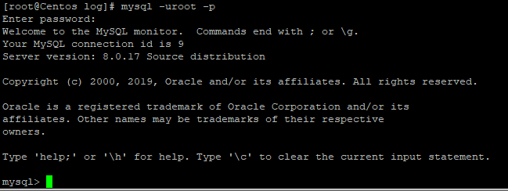
Pierwsze logowanie
Logujemy się do shell’a mysql (przy pierwszym uruchomieniu brak hasła):
mysql –u root –p <hasło>
Dla bezpieczeństwa bazy zmieniamy hasło root’a i przeładowujemy uprawnienia
ALTER USER ’root’@’localhost’ identified by ’zaq1@WSX’;
FLUSH PRIVILEGES;

Slide 5
Konfiguracja my.cnf
Konfiguracja MySQL jak i jego wszystkich odmian znajduje się w katalogu /etc/my.cnf
!includedir /etc/my.cnf.d
Czyli wszystkie pliki konfiguracyjne znajdują się w katalogu /etc/my.cnf.d ☺ cat /etc/my.cnf.d/mysql-server.cnf
[mysqld]
datadir=/var/lib/mysql # Lokalizacja danych
socket=/var/lib/mysql/mysql.sock # Ścieżka do socketu
log-error=/var/log/mysql/mysqld.log # plik loga
pid-file=/run/mysqld/mysqld.pid # ścieżka do PID

Slide 6
Podstawowe polecenia
Listowanie baz danych:
SHOW DATABASES;
Korzystanie z konkretnej bazy:
USE <nazwa bazy>;
Listowanie tabel w bazie:
SHOW TABLES FROM <nazwa bazy>;
Tworzenie bazy danych:
CREATE DATABASE <nazwa bazy>;
Usuwanie bazy danych:
DROP DATABASE <nazwa bazy>;
Aktualne procesy i połączenia na bazie:
SHOW FULL PROCESSLIST;
Tworzenie tabel:
CREATE TABLE <nazwa tabeli> (
<kolumna> <typ danych> <atrybuty>,
<kolumna> <typ danych> <atrybuty>
);
Listowanie kolumn w tabeli:
SHOW COLUMNS FROM <nazwa tabeli>;
DESCRIBE <nazwa tabeli>;
Czyszczenie tabeli z danych:
TRUNCATE TABLE <nazwa tabeli>;
Usuwanie tabeli:
DROP TABLE <nazwa tabeli>;
Wstawianie danych do tabeli:
INSERT INTO <nazwa tabeli> VALUES (dane, dane, dane);
Pobieranie wszystkich danych z tabeli:
SELECT * FROM <nazwa tabeli>;
Aktualizowanie wartości w tabeli:
UPDATE <nazwa tabeli> SET <kolumna> = <wartość> WARUNEK;

Slide 7
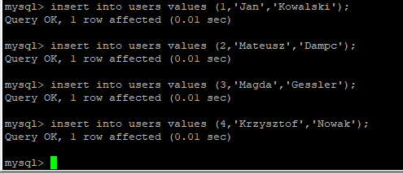
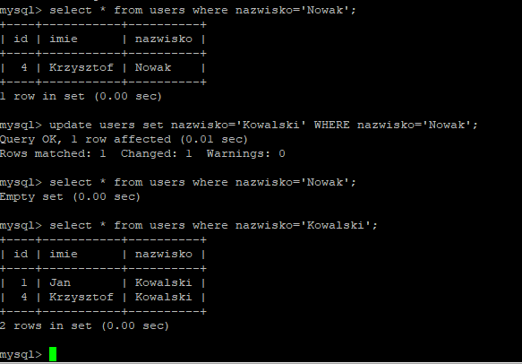
Tworzenie bazy danych
1. Tworzymy i otwieramy bazę danych:
CREATE DATABASE testowa;
USE testowa;
2. Tworzenie tabeli:
CREATE TABLE users (
id int(10) PRIMARY KEY,
imie CHAR(30) NOT NULL,
nazwisko CHAR(30)
);
3. Listowanie kolumn w tabeli:
DESCRIBE users;
4. Wprowadzamy dane do tabeli:
INSERT INTO users values (1,’Jan’,’Kowalski’);
INSERT INTO users values (2,’Mateusz’,’Dampc’);
INSERT INTO users values (3,’Magda’,’Gessler’);
INSERT INTO users values (4,’Krzysztof’,Kowalski’);
Pobieranie danych: Warunkowe pobieranie danych:
Select * from users; Select * from users WHERE nazwisko=’Kowalski’;

Slide 8
Backup bazy danych - mysqldump
mysqldump umożliwia wytworzenie zrzutu danych (zapytań SQL) z bazy danych do pliku.
Podczas swojej pracy zakłada blokady na bazę (locki) – uniemożliwiając zapis w trakcie tworzenia backupu!
Backup:
Zrzuć bazę o nazwie <baza>, bez CREATE DATABASE:
mysqldump -u <user> -p <nazwa bazy> > dump.sql
J.w tylko z wytworzeniem bazy:
Mysqldump -u <user> -p -databases <nazwa bazy> >dump.sql
Odzyskiwanie:
Wczytaj dump bazy o nazwie <baza< (musi już istnieć!):
Mysql -u <user> -p <baza> < dump.sql

Slide 9
Backup bazy - xtrabackup
xtrabackup pozwala na wykonanie plikowego, bezprzerwowego backupu (hotbackup).
xtrabackup nie blokuje tabel, a zmiany wykonane w ciągu wykonywania backupu są zapisywane na boku, i scalane podczas przygotowywania backupu.
xtrabackup jest w stanie wykonać TYLKO pełen backup (wszystkich baz danych)
Instalacja:
wget https://www.percona.com/downloads/Percona-XtraBackup-LATEST/Percona-XtraBackup-8.0-9/binary/redhat/8/x86_64/percona-xtrabackup-80-8.0.9-1.el8.x86_64.rpm
yum localinstall percona-xtrabackup-80-8.0.9-1.el8.x86_64.rpm
Backup
Wykonaj pełen backup wszystkich baz do katalogu /backup
mkdir /backup
xtrabackup -p --backup --target-dir=/backup
Odzyskiwanie:
systemctl stop mysqld # Zatrzymaj daemona usługi mysql
rm –rf /var/lib/mysql/* # Usuń wszystkie pliki dot. bazy danych z katalogu bazy
cp –r /backup/* /var/lib/mysql # Skopiuj pliki backupu do katalogu bazy
xtrabackup --apply-log # Zaakceptuj zmiany z backupu i rozpakuj dane
chown –R mysql:mysql /var/lib/mysql # Nadaj uprawnienia użytkownikowi mysql i grupie mysql do katalogu bazy
systemctl start mysqld # Uruchom daemona usługi mysql

Slide 10
Zadanie
Zainstaluj bazę danych
Zmień hasło root’a na ’zsl123’
Utwórz bazę danych ’students’. W bazie danych utwórz tabelę o nazwie „dziennik”, która ma zawierać:
Kolumnę „id”, INT(10), będącą kluczem podstawowym (PRIMARY KEY), Auto Increment
Kolumnę „nazwisko”, VARCHAR(30)
Kolumnę „imie”, VARCHAR(30)
Kolumnę „obecny”, VARCHAR(1) (przyjmuje wartość „t” lub „n”)
Do tabeli dziennik wpisz 4 rekordy o dowolnej (sensownej) treści
Wykonaj backup bazy za pomocą mysqldump do pliku /root/backup.sql
Przywróć backup do nowej bazy o nazwie ’students2’
Wykonaj pełen backup za pomocą xtrabackup, zmień datadir’a MySQL na katalog /sql i przywróć tam backup ;)

Slide 11
Dodawanie i usuwanie użytkowników
W celu założenia nowego użytkownika korzystamy z polecenia:
CREATE USER ’user’@’<host>’ IDENTIFIED BY ’<hasło>’;
gdzie <host> może przyjmować różne wartości, np..:
Localhost – podłączenie tylko z lokalnej maszyny
Adres IP – podłączenie tylko z konkretnego IP
Zakres IP, np. 192.168.0.* - podłączenie z każdego adresu z zakresu
Wildcard (%) – zewsząd
Więc polecenie:
CREATE USER ’tymek’@’%’ IDENTIFIED BY ’password’;
Założy nam użytkownika tymek, który może podłączyć się do bazy zewsząd ( z każdego adresu IP).
Aby usunąć użytkownika posłuży nam polecenie DROP:
DROP USER ’user’@’<host>’;
Np..
DROP USER ’tymek’@’%’;
Aby przejrzeć wszystkich użytkowników, robimy:
Select * from mysql.user\G;

Slide 12
Nadawanie uprawnień do baz
Uprawnienia do baz nadaje polecenie GRANT:
GRANT <uprawnienie> ON <baza>.<tabela> TO ’<user>’@’<host>’;
Gdzie uprawnienie przyjmuje wartość:
ALL PRIVILEGES – wszystkie uprawnienia
CREATE, DROP – dodawanie i usuwanie baz oraz tabel
SELECT – wyświetlanie danych z tabel
INSERT, UPDATE, DELETE – wykonywanie operacji na danych w tabeli
Odbieranie uprawnień do baz jest analogiczne do nadawania uprawnień tylko wykorzystujemy polecenie REVOKE np..:
REVOKE INSERT, DELETE ON bazatestowa.* TO ’tymek’@’%’;
Po każdej zmianie na użytkownikach (CREATE, DROP, GRANT) należy przeładować uprawnienia poleceniem:
FLUSH PRIVILEGES;

Slide 13
Zadanie
Załóż bazy „baza1”, „baza2”, „baza3”.
Stwórz użytkowników „andrzej”, „maciej”, „pawel”.
Dodaj:
Dla usera „andrzej” pełne uprawnienia na bazie „baza1”
Dla usera „maciej” uprawnienia do pobierania danych z bazy „baza2”
Dla usera „pawel” uprawnienia do pobierania i wstawiania danych do bazy „baza3”.
Przygotuj dwa polecenia:
Odbieranie użytkownikowi „pawel” nadanych uprawnień
Usunięcie użytkownika „maciej”
Pobierz i zapisz na boku w pliku listę wszystkich użytkowników na bazie danych, gdzie lista ma zawierać nazwę użytkownika i host z którego może się połączyć.
Przygotuj skrypt SQL (kolejne polecenia), które wykonają powyższe kroki, i będzie można go zaczytać do mysql (mysql –u root –pzaq1@WSX < skrypt.sql)

Slide 14
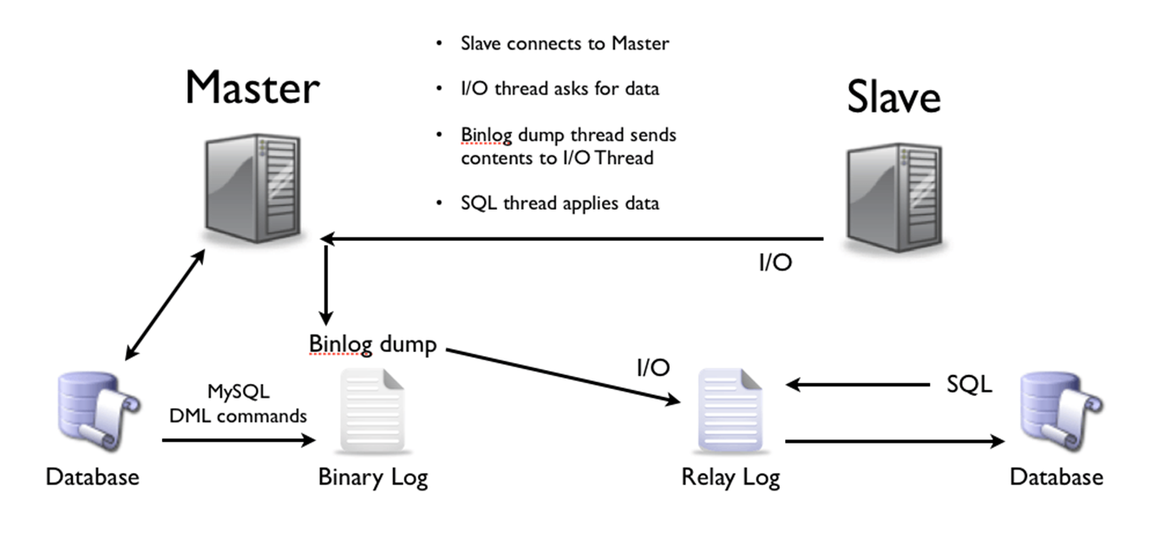
Replikacja SQL master - Slave
Zapisy do bazy idą na serwer master oraz do jego binloga
Slave podłącza się do mastera, kopiuje binloga do siebie do relayloga, aplikuje je w swoich bazach
Replikacja asynchroniczna – jest opóźnienie!

Slide 15
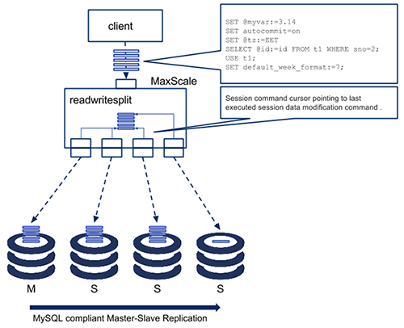
MaxScale – loadbalancer SQL
Zapisy/odczyty rozkładane na mastera/slave’y - readwritesplit

Slide 16
Podsumowanie, pytania?
ul. Arkońska 6/A1
80-387 Gdańsk
Tel. +48 58 782 82 82
E-mail: kontakt@aplitt.pl
www.aplitt.pl

